Slide 1
Uzm. Dr. Banu EKİNCİ
Halk Sağlığı Genel Müdürlüğü
Kronik Hastalıklar ve Yaşlı Sağlığı
Dairesi Başkanı

Slide 2
AMAÇ
Katılımcıların, kronik hastalıklar ve risk faktörlerinin önemi ve Kronik hastalıklar izlem süreci konusunda bilgi ve tutum kazanması.

Slide 3
ÖĞRENİM HEDEFLERİ
Katılımcılar bu oturumun sonunda;
Kronik hastalıklar ve risk faktörlerinin önemini açıklayabilmeli
Kronik hastalıklar izlem sürecini tanımlayabilmeli

Slide 4
Kronik Hastalıklar Açısından Temel Kavramlar
Sağlık
Bireyin yalnızca hastalık veya engellilik durumunun olmaması değil,
Fiziksel
Ruhsal
Sosyal yönlerden tam bir iyilik halinde olmasıdır.
https://sbu.saglik.gov.tr/Ekutuphane/kitaplar/Sa%C4%9Fl%C4%B1%C4%9F%C4%B1n%20Te%C5%9Fviki%20S%C3%B6zl%C3%BCk.pdf

Slide 5
SAĞLIĞIN ANA BELİRLEYİCİLERİ
GÖKKUŞAĞI MODELİ
Genel Sosyoekonomik Kültürel
Independent Inquiry into Inequalities in Health report Chairman: Sir Donald Acheson 1998

Slide 6
Kronik Hastalıklar Açısından Temel Kavramlar
Kronik Hastalık
Bedenin herhangi bir yerinde meydana gelen,
Uzun zaman boyunca (çoğunlukla yaşam boyu) devam eden,
İlaçlar ile durdurulabilen,
Bireyin hayatına ciddi bir şekilde kısıtlama getirebilen,
Kısa dönemde somut bir zararı olmadığı halde,
Tedavi edilmez ise uzun dönem içerisinde engellilik ve ölümlere neden olabilen uzun dönemli hastalıklardır (Kalp ve damar hastalıkları, DM,HT,KOAH, kanserler).
Noncommunicable diseases. Fact sheet. Updated June 2017. http://www.who.int/mediacentre/factsheets/fs355/en/

Slide 7
Kronik Hastalıklar Açısından Temel Kavramlar
Engellilik
Bireyin organ/ doku veya fonksiyon kaybı yaşaması sonucu oluşan aktivite sınırlıkları ve hayata katılım kısıtlılıklarını da içeren üst çerçeve ( şemsiye) tanım olarak ele alınmaktadır.
Kişinin vücut özellikleri ile yaşadıkları toplumun özellikleri arasında karşılıklı etkileşimi de içeren kompleks bir fenomendir.
http://www.who.int/mediacentre/factsheets/fs352/en/

Slide 8
Yaşam Süresi Boyunca İşlevsellik Kapasitesinin Değişimi
Sağlık sisteminin bulaşıcı olmayan hastalıklarla ilgili cevabının düzeltilmesi ile kişilerin fonksiyon kaybı yaşaması önlenebilir.
Sağlık sisteminde rehabilitasyona ve ileri teknoloji gerektiren sağlık hizmetine olan ihtiyaç azalır ve sağlık harcamaları sürdürülebilir düzeyde kalır.
Kalache A Kickbusch 1. Sağlıklı Yaşlanma İçin Küresel Strateji, Dünya Sağlığı, 1997, 50 (4) 4-5

Slide 9
Kronik Hastalıklar Açısından Temel Kavramlar
Erken Ölüm:
Bulaşıcı olmayan hastalıklar nedeniyle
30-69 yaş arası olan ölümler erken
Önlenebilir ölüm olarak tanımlanmaktadır.
Premature NCD deaths. Situation and trends. http://www.who.int/gho/ncd/mortality_morbidity/ncd_premature/en/

Slide 10
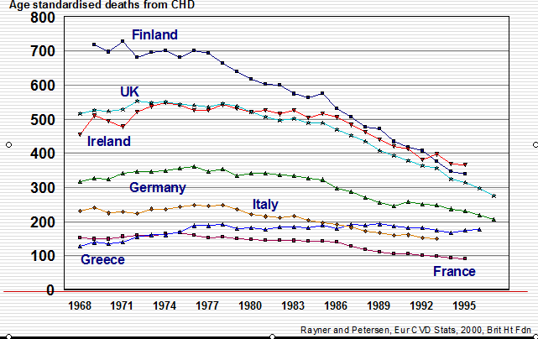
Avrupa Birliği Koroner Kalp Hastalıklardan Prematür Ölümler Erkek (35-74 Yaş)
Hastalığın iyi yönetilmesi ile
35- 74 yaş arası erkeklerde Prematür kalp hastalığı, felç ve diyabete bağlı ölümlerin %80’ inin, kanserlerin %40 ‘ının önlenebilir.
A.B.D.’de 14 milyon KVH ölümü,
İngiltere’ de 3 milyon kişinin erken ölümü,
Yani erken ölümlerin %70’inin önlenmesi mümkündür.

Slide 11
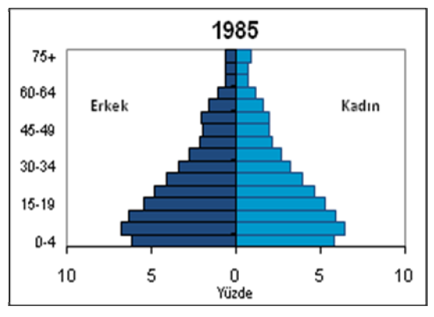
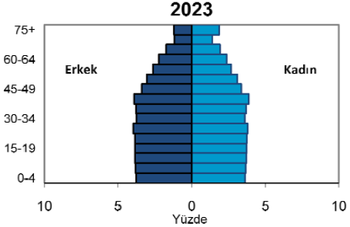
TÜRKİYE YAŞLANIYOR
65 yaş üzeri nüfus
2005 yılında %5,7
2015 yılında %8,2
2023 yılında %10,2 (TÜİK İstatistiklerle Yaşlılar 2014 Raporu)
2050 yılında ise %20,8

Slide 12
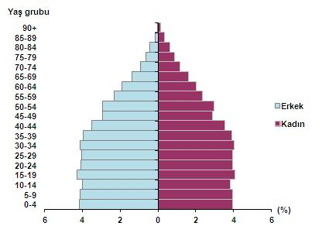
TÜRKİYE NÜFUS PİRAMİDİ 2015
TUİK, Adrese Dayalı Nüfus Kayıt Sistemi Sonuçları, 2015
http://www.tuik.gov.tr/PreHaberBultenleri.do?id=21507

Slide 13
Yıllara ve Cinsiyete Göre Doğumda Beklenen Yaşam Süresi
Türkiye Cumhuriyeti Sağlık Bakanlığı Sağlık İstatistikleri Yıllığı, 2014

Slide 14
Dünyada ve Türkiye’de Beklenen Yaşam Süresi 1990-2013
Erkek Kadın Dünya
Dünya |  |  | Türkiye
 | 1990 | 2013 | 1990 | 2013
Erkek | 63.0 | 68.8 | 64.0 | 72.9
Kadın | 67.7 | 74.3 | 70.7 | 79.7
http://www.healthdata.org/print/4295

Slide 15
DÜNYADA MEVCUT DURUM-1
Bulaşıcı Olmayan Hastalıklara bağlı ölümler;
2000 yılında 31 milyon iken,
2012 yılında 38 milyon olmuştur.
2030 yılında 52 milyon olacağı tahmin edilmektedir.
2012 yılında tüm dünyada 56 milyon ölüm meydana gelmiştir. Bu ölümlerin 38 milyonu Bulaşıcı Olmayan Hastalıklar (BOH), özellikle kalp ve damar hastalıkları, kanserler ve kronik hava yolu hastalıklarına bağlıdır.
DSÖ, Bulaşıcı Olmayan Hastalıklar Küresel Durum Raporu, 2014

Slide 16
DÜNYADA MEVCUT DURUM-2
BOH’lara bağlı ölümler değerlendirilirken özellikle prematüre ölümler (70 yaş altı ölüm) dikkate alınmalıdır. 2012 yılında BOH’lara bağlı ölümlerin yüzde 42’si 70 yaş altında olmuştur.
2000 yılında 14,6 milyon olan prematüre ölümler
2012 yılında 16 milyona (toplam 38 milyon) yükselmiştir.
DSÖ Bulaşıcı Olmayan Hastalıklar Küresel Durum Raporu, ,2014

Slide 17
Dünya’da Tüm Ölümlerin ve Bulaşıcı Olmayan Hastalıklardan Ölümlerin Dağılımı, 30-70 Yaş, 2012
Kaynak: Global Status Report on Noncomunmicable Diseases 2014

Slide 18
Türkiye’deki Tüm Ölümlerin ve Bulaşıcı Olmayan Hastalıklardan Ölümlerin Dağılımı, 30-70 Yaş, 2012
Kaynak: Türkiye İstatistik Kurumu, Ölüm Nedeni İstatistikleri, 2012

Slide 19
65 Yaş Altı Ölüm Nedenlerinin Yıllara Göre Dağılımı, 2013–2016
 | 2013^{(r)} |  | 2014^{(r)} |  | 2015^{(r)} |  | 2016
 | Sayı | (%) | Sayı | (%) | Sayı | (%) | Sayı | (%)
Toplam | 360.873 | 100,0 | 383.639 | 100,0 | 397.037 | 100,0 | 408.782 | 100,0
Dolaşım sistemi hastalıkları | 143.084 | 39,6 | 153.646 | 40,0 | 159.194 | 40,1 | 162.876 | 39,8
İyi huylu ve kötü huylu tümörler (malign ve benign neoplazmlar) | 76.534 | 21,2 | 78.074 | 20,4 | 79.160 | 19,9 | 80.577 | 19,7
Solunum sistemi hastalıkları | 35.364 | 9,8 | 40.638 | 10,6 | 43.821 | 11,0 | 48.532 | 11,9
Endokrin (iç salgı bezi), beslenme ve metabolizmayla ilgili hastalıklar | 20.095 | 5,6 | 19.424 | 5,1 | 19.803 | 5,0 | 20.330 | 5,0
Dışsal yaralanma nedenleri ve zehirlenmeler | 20.409 | 5,7 | 20.160 | 5,3 | 18.936 | 4,8 | 18.136 | 4,4
Sinir sistemi ve duyu organları hastalıkları | 14.708 | 4,1 | 16.616 | 4,3 | 19.114 | 4,8 | 19.923 | 4,9
Diğer (enfeksiyon ve parazit hastalıkları, mental ve davranışsal bozukluklar, kas-iskelet sistemi ve bağ dokusunun hastalıkları vb.) | 50.679 | 14,0 | 55.081 | 14,4 | 57.009 | 14,4 | 58.408 | 14,3
Türkiye İstatistik Kurumu, Ölüm Nedeni İstatistikleri, 2015
Kaynak: TUİK Ölüm Nedenleri İstatistikleri

Slide 20
Türkiye Ölüme Neden Olan ilk On Hastalığın Yüzde Değişimi, (%), 2004-2015
Kaynak: 2004 yılı verisi UHY-M 2004, 2013-2015 verileri TUİK Ölüm Nedenleri İstatistikleri

Slide 21
Dünya’da DALY (Engelliliğe Atfedilen e Kaybedilen Yıllar)’nin Önde Gelen Sebeplerinin Oransal Değişimi, 1990-2013
Kaynak: http://www.healthdata.org/print/4295
Rankings are based on DALYs per 100,000, all ages, not age-standardized.
Pointed arrows indicate causes that have increased or decreased by a greater amount than shown on the x-axis.

Slide 22
Risk Faktörlerine Atfedilen Ölüm, (Ölüm/100.000), Türkiye, 2013
Kaynak: Sağlık Bakanlığı - Ulusal Hastalık Yükü Çalışması 2013

Slide 23
İlk 10 DALY (Engelli Olarak Geçirilmiş Yıllar) Nedeni,Türkiye, 2013
Sıra | DALY Nedeni | Toplam DALY içindeki yüzdesi
1 | İskemik kalp hastalığı | 8,1 (7,0-9,9)
2 | Bel ve boyun ağrısı | 7,7 (6,0-9,6)
3 | Kronik obstrüktif akciğer hastalığı | 4,3 (3,6-4,9)
4 | Diyabet | 4,2 (3,6-4,8)
5 | Konjenital anomaliler | 4,0 (3,1-4,9)
6 | Serebrovasküler hastalık | 3,8 (3,2-4,4)
7 | Trakea, bronş ve akciğer kanserleri | 3,6 (3,0-4,3)
8 | Depresif bozukluklar | 3,1 (2,4-4,0)
9 | Trafik kazaları | 2,7 (2,3-3,1)
10 | Erken doğum komplikasyonları | 2,7 (2,1-3,4)
Kaynak: Sağlık Bakanlığı - Ulusal Hastalık Yükü Çalışması 2013

Slide 24
Toplam hastalık yükünü oluşturan hastalık gruplarının değişim oranları, million DALY, tüm cinsiyetler, Türkiye, 2000-2013
Kaynak: Sağlık Bakanlığı - Ulusal Hastalık Yükü Çalışması 2013

Slide 25
Kronik Hastalıklarda Mevcut Durum
 | OBEZİTE | DM | HİPERTANSİYON | SİGARA
TURDEP II 2009 | %36 | %13.7 | %31 | %21
PURE 2009 | %52 | %14.5 | %41 | %28.8
TEKHARF | %44.2 (kadın) %25.3 (erkek) | %14.4 | %46 (kadın) %38 (erkek) | %14 (kadın) %37 (erkek)
TBSA-2010 | %41 (kadın) %20.5 (erkek) %30.3 (genel ) | % 8.5 | %20. 1 (kadın) %16.2 (erkek) %17.4 (genel)
Kronik Hastalıklar ve Risk Faktörleri Sıklığı-2011 | %29.2 (kadın) %15.3 (erkek) %24.1( genel) | % 10.5 (kadın) %9.3 (erkek) % 9.8 (Genel) | %24.6 ( kadın) %19.1 (erkek) %21.8 (genel) | %26.7

Slide 26
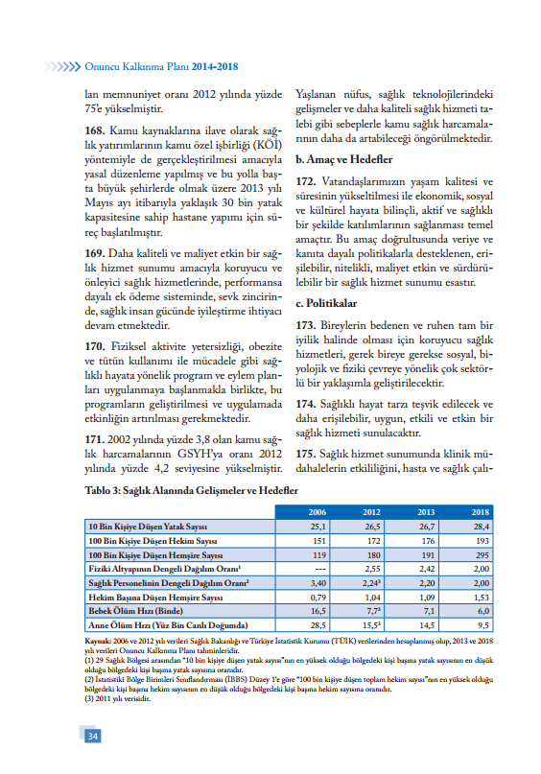

Slide 27
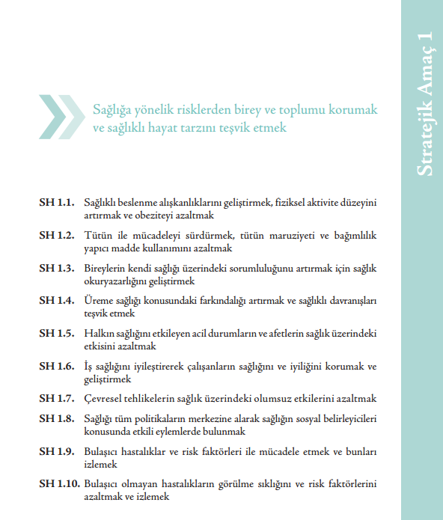

Slide 28
TÜRKİYE BULAŞICI OLMAYAN HASTALIKLAR ÇOK PAYDAŞLI EYLEM PLANI 2017-2025

Slide 29
RİSK FAKTÖRLERİNE YÖNELİK GÜNCELLENEN PROGRAMLAR

Slide 30
BULAŞICI OLMAYAN HASTALIKLAR İÇİN GÜNCELLENEN ÖNLEME VE KONTROL PROGRAMLARI
2010
2011
2012
2013
2014
2016
2015

Slide 31
BULAŞICI OLMAYAN HASTALIKLAR ÖNLEME VE KONTROL PROGRAMLARI ANA BAŞLIKLARI
1. Bulaşıcı olmayan hastalıklarının gelişiminin önlenmesi
a. Toplumun risk faktörleri ile ilgili farkındalığının artırılması
b. Koruyucu sağlık hizmetleri ile hastalık gelişiminin önlenmesi
2. Erken tanı ve uygun tedavi hizmetlerinin sunulmasının geliştirilmesi
3. Komplikasyonların önlenmesi ve rehabilitasyon hizmetlerinin geliştirilmesi
4. İzleme ve değerlendirme çalışmalarının güçlendirilmesi

Slide 32
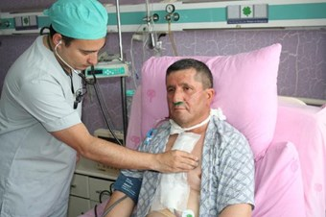
BULAŞICI OLMAYAN HASTALIKLARA YÖNELİK ETKİLİ TIBBİ MÜDAHALELER
Toplum/Birey Açısından
Bulaşıcı Olmayan
Hastalığı Olan Kişiler
Yüksek Risk Altında Olan Kişiler
Tüm Toplum
2 ve 3. BASAMAK HASTANE
ALT YAPISI
(Özel eğitimli Sağlık Çalışanı, İleri Teknoloji Ekipmanı
BİRİNCİ BASAMAK
(Erken tanı, tedavi,
danışmanlık, izlem)
BOH ların ve Risk Fakörlerinin İzlenmesi
Notes:
Toplumun geneline yönelik yaklaşım, BOH’ li kişiler veya yüksek risk altında olanlar için tıbbi tedavi ile tamamlanırsa hastalık yükü kısa ve orta vadede büyük ölçüde azaltılabilir.
Toplumda orta ve yüksek düzeyde BOH riski taşıyan kişiler her zaman olacaktır.
Şu anda birçok düşük ve orta gelirli ülkede BOH’lere yönelik sağlık bakımı, hastane merkezlidir.
Yüksek düzeyde kardiyovasküler riski taşıyan kişilerin büyük çoğunluğuna henüz teşhis konulmamıştır ve teşhis konulmuş olanların bile birinci basamak sağlık bakımına erişimi yetersizdir .
Benzer şekilde birinci basamak sağlık tesisleri donanımlı olmadığı sürece diyabetli hastaların çoğunun temel sağlık bakımına erişimi yoktur; ikinci ve üçüncü basamak tesisler ise, diyabetli kişilerin yalnızca küçük bir kısmını bünyesinde barındırabilmektedir ve bu tesislere sevk, genellikle komplikasyonlara sahip veya özel yönetim ve bakım gerektiren hastalarla sınırlıdır.
Bir BOH, çoğu zaman kişiler semptomatik olup akut olaylar veya uzun dönemli komplikasyonlar ve yetersizlikler sonucu hastaneye kabul edildiğinde yani hastalığın son evrelerinde teşhis edilmektedir
Hastalığın evresi ilerledikçe tedavi için pahalı, son teknoloji ürünü müdahaleler gerekmektedir. Bu tarz maliyetli sağlık bakımı müdahalelerine örnekler arasında koroner arter bypass ameliyatı ve stabil olmayan anjina ve serebrovasküler hastalıklara yönelik diğer vasküler ameliyatlar, diyabetik retinopati için lazer tedavisi, renal diyaliz, son evre renal hastalık transplantasyonu ve ileri evre kanserde radyoterapi vardır.
Birçok ülkede kanserli hastaların bakıma erişimi gecikmiş teşhis ve eğitimli onkoloji uzmanı, uzman hemşire ve patoloji hizmetleri gibi teşhis tesisleri, ekipman ve ilaç eksikliği nedeniyle sınırlı veya hiç yoktur .
Düşük maliyetli araçlar (örneğin; klinik ölçümler, basit laboratuar araştırmaları ve kardiyovasküler risk değerlendirme tabloları), riskli BOH’lere sahip ve yüksek risk altındaki kişilerde erken tanıyı mümkün hale getirmektedir (4, 5). En riskli BOH’lerin ilk evrelerde semptomlar göstermesi nedeniyle bu araçların, teşhiste gecikmeye engel olmak amacıyla tedbirli şekilde kullanılması gerekmektedir.
Toplumun geneline yönelik taramanın pahalı olduğu ortamlarda özel durumlardaki kişilerin odaklı taraması (örneğin; temel sağlık tesisleri, iş alanları ve toplum içerisindeki ortamlarda tarama gerçekleştirilen belirli bir yaş eşiğinin üzerindeki yetişkinler), erken tanı ve teşhis amacıyla kullanılan faydalı bir yaklaşım olabilir.

Slide 33
Klinik Müdahalelere Örnekler
Kardiyovasküler Hastalıklar ve Diyabet İçin Klinik Müdahaleler | Tuz Müdahaleleri
KVH riski taraması | Endüstriyi kontrol altına alın
KVH Risk ≥ %30 Tedavisi | Paketlerin ön yüzünü etiketleyin
Hipertansiyon Tedavisi | Eğitim ve iletişim yöntemlerini kullanın
Yüksek Kolesterol Tedavisi | Toplum temelli tuz azaltma stratejileri uygulayın
Diyabet Tedavisi

Slide 34
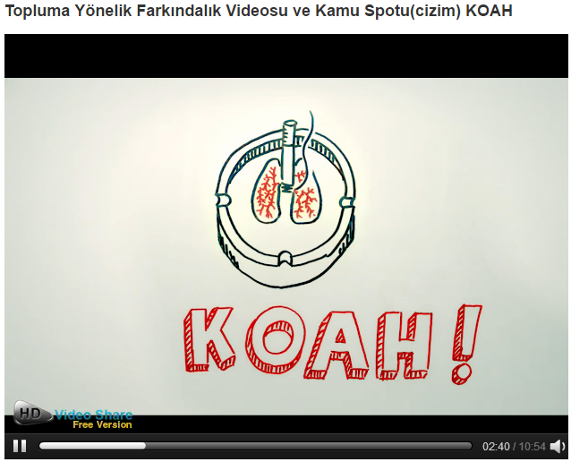
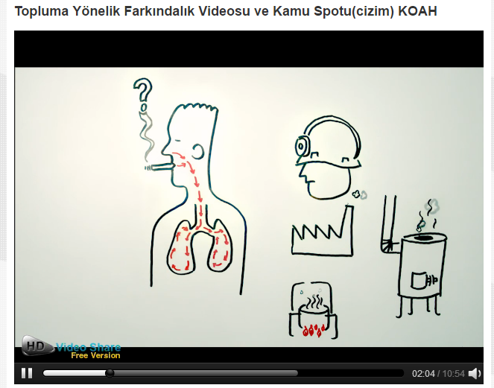
TOPLUMA YÖNELİK FARKINDALIK ÇALIŞMALARI
Kamu Spotları
KOAH/Astım/Pulmoner Rehabilitasyon eğitim videoları http://tv.thsk.saglik.gov.tr/ ve gard.org.tr adreslerinde yayımlanmaktadır.

Slide 35
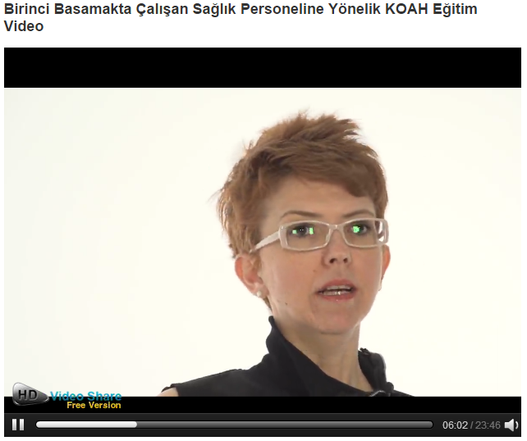
SAĞLIK PERSONELİ FARKINDALIK ÇALIŞMALARI
Eğitim Materyalleri
Hazırlanan afiş ve broşürler http://kronikhastaliklar.thsk.saglik.gov.tr/ ve gard.org.tr adresinde yayımlanmaktadır.

Slide 36
TOPLUMA YÖNELİK FARKINDALIK ÇALIŞMALARI
Hipertansiyon Afişleri
Her yıl önleme ve kontrol programında yer alan konulara uygun olarak afişler güncellenmektedir.

Slide 37
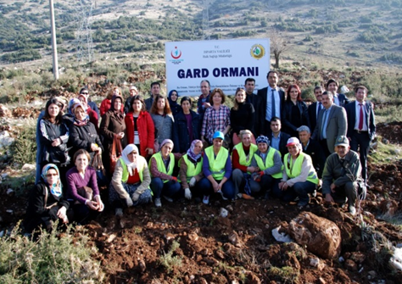
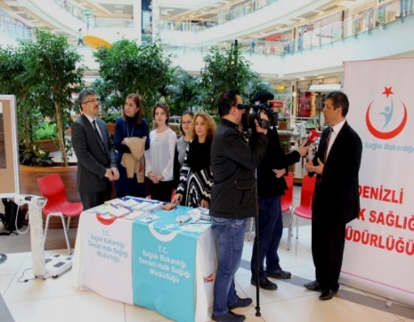
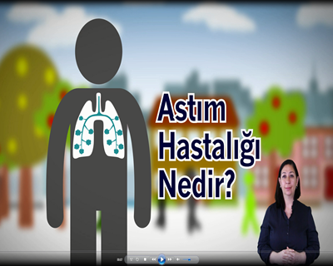
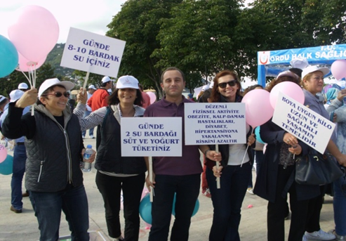
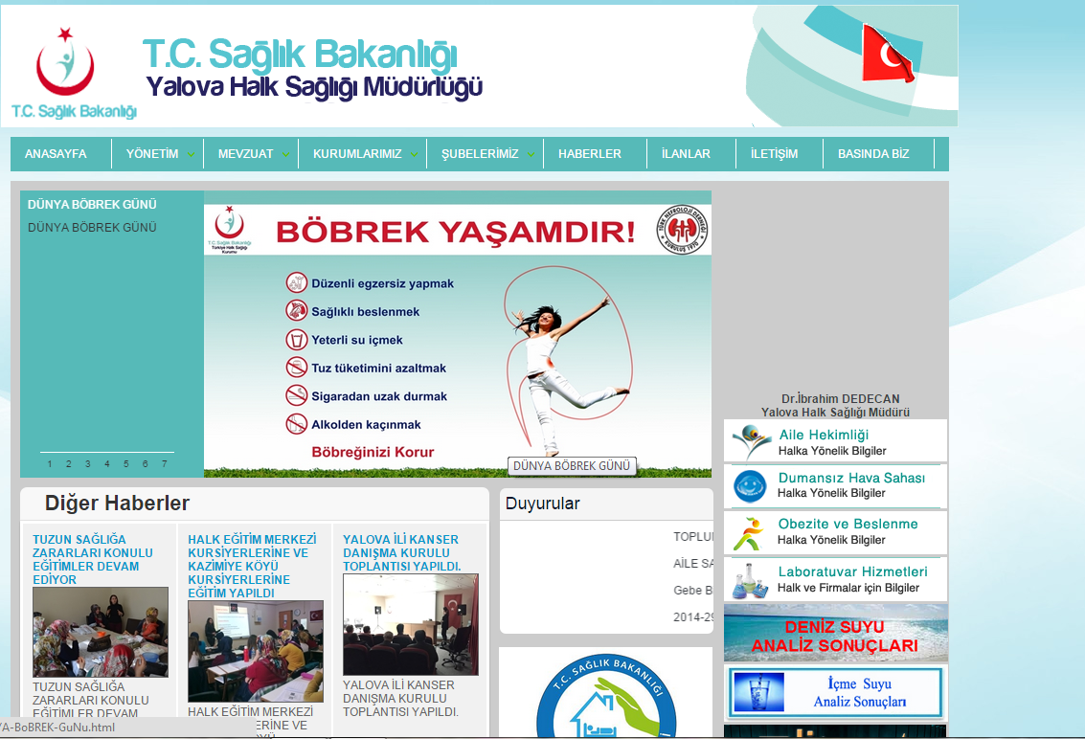
TOPLUMA YÖNELİK İL FARKINDALIK ÇALIŞMALARI
Kronik hastalılara ilişkin toplumun bilgilendirilmesi, farkındalığın artırılması, sağlık okuryazarlığı geliştirilerek sağlığa yönelik risklerin erken tespiti ve tedavisi yapılarak gerekli önlemlerin alınması amacıyla farkındalık faaliyetlerinin gerçekleştirilmesi

Slide 38
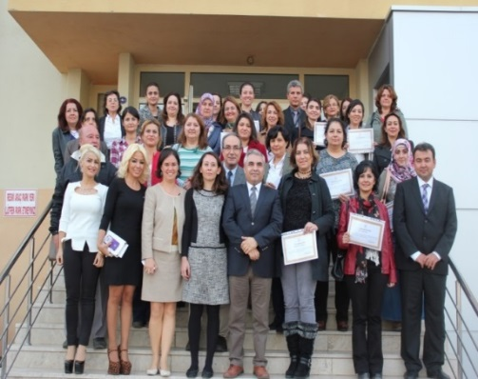
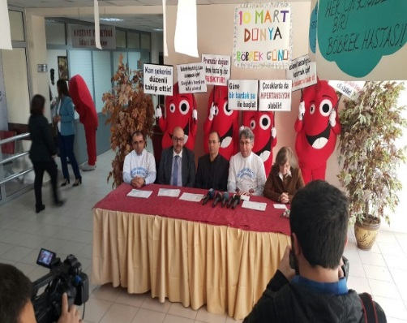
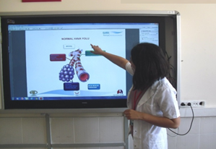
SAĞLIK ÇALIŞANLARI FARKINDALIĞINA YÖNELİK ÇALIŞMALAR
Birinci Basamak Sağlık Hizmetleri kapsamında kronik hastalıkların yönetiminin güçlendirilmesi, eğitim ve kapasite geliştirilmesi çalışmaları kapsamında farkındalık faaliyetlerinin gerçekleştirilmesi

Slide 39
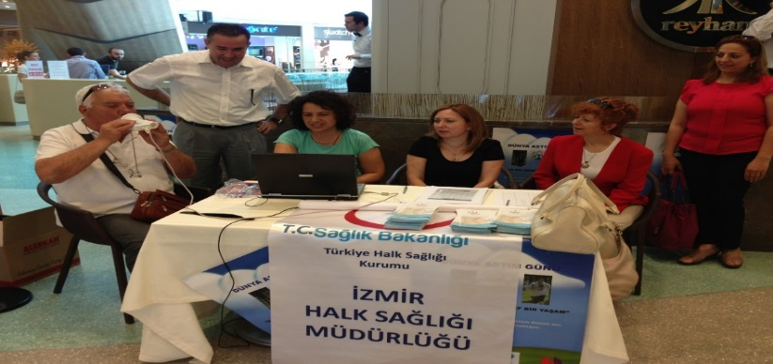
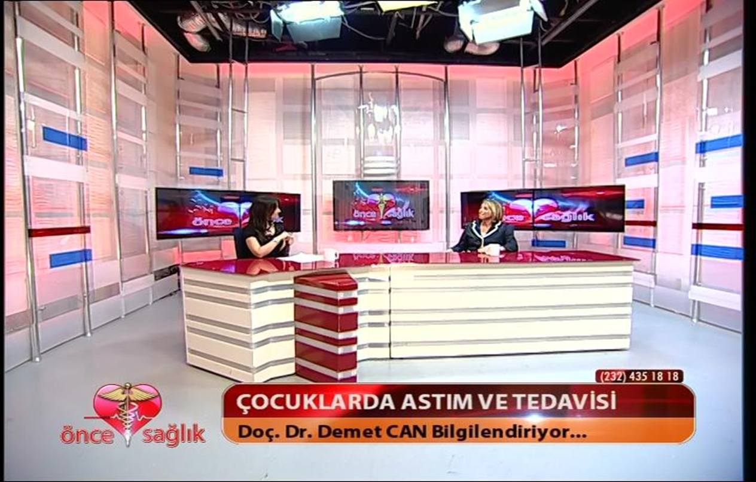
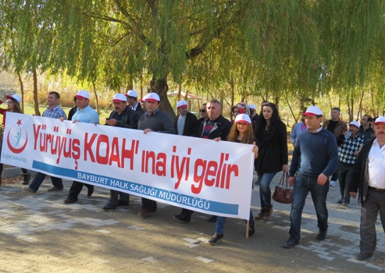
ÖZEL GÜN VE HAFTALAR ETKİNLİKLERİ Astım, KOAH İl Farkındalık Etkinlikleri

Slide 40
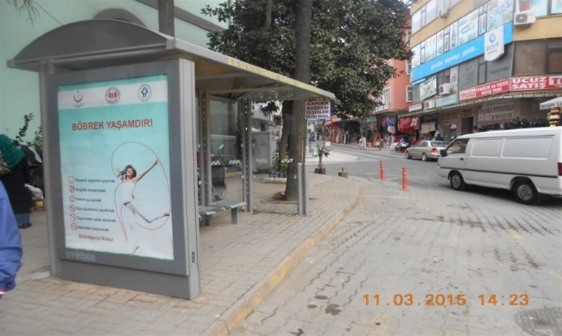
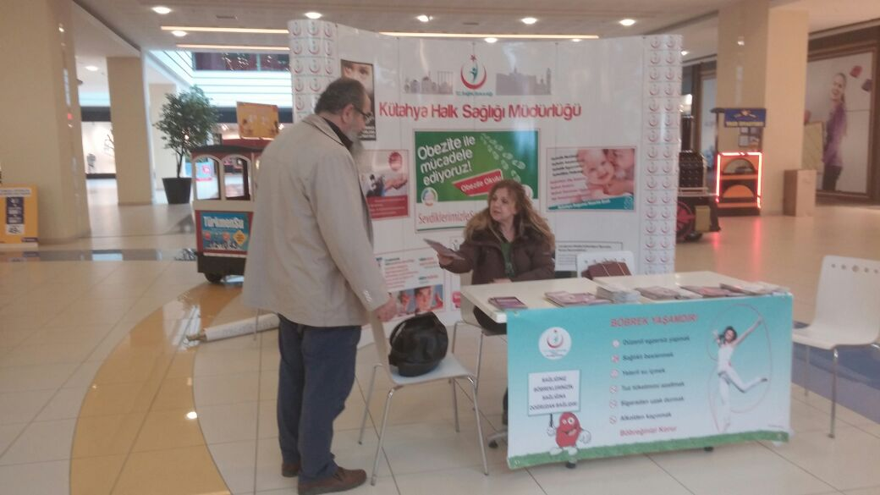
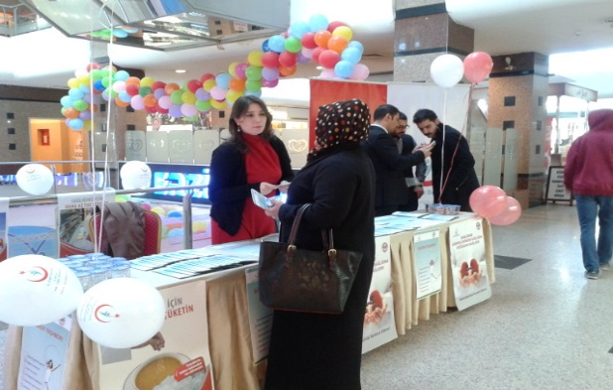
TOPLUMA YÖNELİK FARKINDALIK İL FAALİYETLERİ
Belirli günler takvimine uygun olarak aşırı tuz tüketimi, hipertansiyon, böbrek hastalıkları vb. kronik hastalıklarla ilgili topluma yönelik basın bildirileri, sosyal medya kullanımı, yerel kampanyalar vb. farkındalık çalışmaları her yıl illerimizde yürütülmektedir.

Slide 41
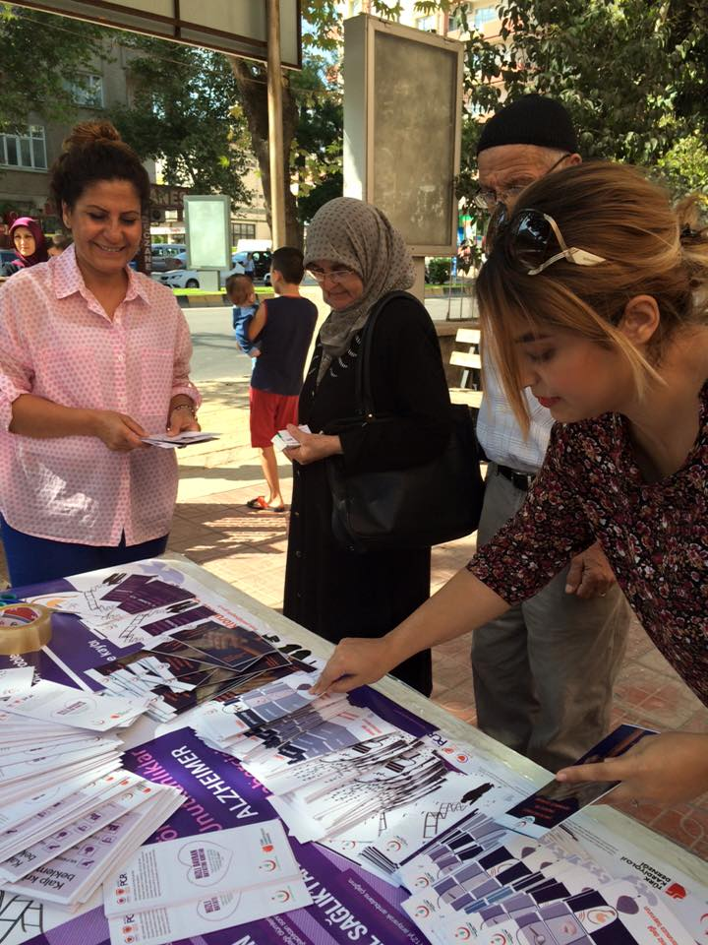
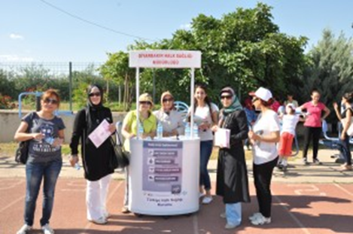
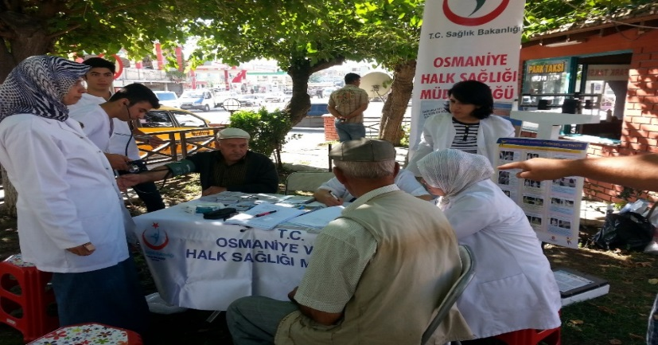
ÖZEL GÜN VE HAFTALAR ETKİNLİKLERİ Hızlı Davran Hayatını Kurtar (Stent For Life) İl Farkındalık Etkinlikleri

Slide 42
ÖZEL GÜN VE HAFTALAR ETKİNLİKLERİ Dünya Kalp Günü İl Farkındalık Etkinlikleri
Belirli günler takvimine uygun olarak kalp ve damar hastalıkları, aşırı tuz tüketimi, hipertansiyon, vb. kronik hastalıklarla ilgili topluma yönelik basın bildirileri, sosyal medya kullanımı, yerel kampanyalar vb. farkındalık çalışmaları her yıl illerimizde yürütülmektedir.
Gaziantep Halk Sağlığı Müdürlüğü
Bolu Halk Sağlığı Müdürlüğü
Osmaniye Halk Sağlığı Müdürlüğü

Slide 43
BİREYLERE YÖNELİK KRONİK HASTALIK YÖNETİMİ
Kronik hava
yolu
hastalıkları
Kanserler
Kalp-damar
hastalıkları
Diyabet
Tütün
Yüksek tansiyon
Kansere
Yönelik Diğer Değiştirilebilir
Risk Fak.
Alkol
Fiziksel
aktivite
Yüksek kolesterol
Beslenme
DAVRANIŞA YÖNELİK RİSK FAKTÖRLERİ
METABOLİK RİSK FAKTÖRLERİ

Slide 44
Bulaşıcı Olmayan Hastalıklarda Süreçler, Önleme ve Kontrole Yönelik Etkin Müdahaleler
TARAMA
KOMPLİKASYON İZLEM
DÜZENLİ İZLEM

Slide 45
Birinci Basamak Sağlık Hizmeti Kronik Hastalık İzlemi
Tarama : Şüpheli vakayı yakalamak için ilk basamak işlemi
Erken Tanı: Tanının kesinleştirilmesi için ilave işlemler
Tedavi: Medikal tedavi düzenlemek ve yaşam tarzı değişikliği önermek
Düzenli izlem:
Komplikasyonlu vaka izlemi

Slide 46
HİPERTANSİYON İZLEMİ
Tarama: 18 yaş üstü her bireyin yılda bir kez tansiyonunu ölçülmesi
Erken Tanı: İlk kez tansiyonu yüksek bulmuş isek hipertansiyon tanısını kesinleştirilmesi
Tedavi: Medikal tedavinin düzenlenmesi ve yaşam tarzı değişikliği önerilmesi
Düzenli izlem: Yılda dört kez muayene ve laboratuvar tetkikleri ile komplikasyon gelişiminin izlenmesi
Komplikasyonlu vakayı uzman hekimlerle ortak izlenmesi

Slide 47
Hipertansiyon İzlemi
Fizik Muayene | 1.İzlem | 2. İzlem | 3. İzlem | 4. İzlem
 | İlk İzlem / Yılın İlk izlemi | İlk izlemden 3 ay sonra | İkinci izlemden 3 ay sonra | Üçüncü izlemden 3 ay sonra
Kan Basıncı Ölçümü | √ | √ | √ | √
Boy Ölçümü | √
Kilo Ölçümü | √
Bel Çevresi | √
Kardiyovasküler Risk Değerlendirme | √
Göz Dibi Muayenesi | Yılda Bir Kez

Slide 48
Hipertansiyon İzleminde Kayıt
AHBS/HBYS’ye izlem kriterleri kılavuza uygun içerikle kaydedilmelidir.
Hasta kaydı kapatılmadan önce doğru tanı kodu seçimi (I10-I15) yapılmalıdır.

Slide 49
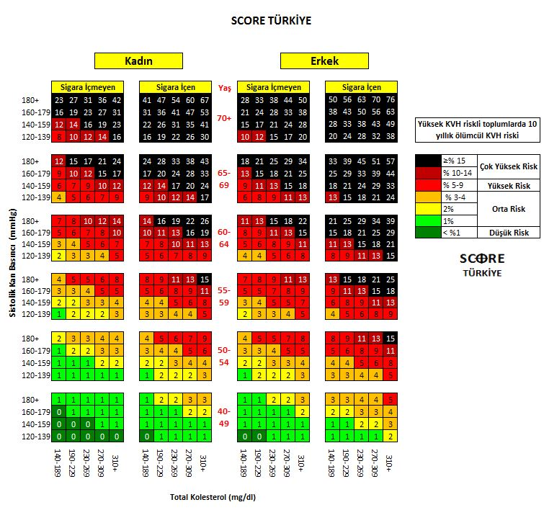
KARDİYOVASKÜLER RİSK DEĞERLENDİRMESİ
Tarama:
40 yaşın üstünde olan bireylerde başvuru sebebinden bağımsız olarak bir kez kardiyovasküler risk değerlendirmesi yapılmalıdır.
40 yaşın altında olanların ailesinde erken yaşta (erkekler: <55 yaş; kadınlar: <60 yaş) arterosklerotik hastalık öyküsü varsa bir kez kardiyovasküler risk değerlendirmesi yapılmalıdır.

Slide 50
Kardiyovasküler Risk Değerlendirmesi
Erken teşhis
Sigara içen, kolesterolü yüksek ve kan basıncı kontrol altında olmayan bireyleri tespit ederek, devam eden ateroskleroz sürecini durdurarak 10 yıl içinde ölme riski azaltılmış olur.
Tedavi
Düzenli izlem:

Slide 51
Kardiyovasküler Risk Değerlendirmesi İzlem Sıklıkları
Risk Grubu | Kardiyovasküler Risk Değerlendirmesi Sıklığı
Düşük Risk Grubu | 2 Yılda bir
Orta Risk Grubu | 6-12 ayda bir
Yüksek Risk Grubu | Kişiye özel izlem sıklığı belirleyiniz
Çok Yüksek Risk Grubu | Kişiye özel izlem sıklığı belirleyiniz

Slide 52
Kardiyovasküler Risk Değerlendirmesi Kayıt İşlemleri
Düşük riskli (%1’den az) olan bireyler; Genel tıbbi muayene (Z00.0) tanı kodu ile kaydedilir.
Orta riskli (%5-4) olan bireyler; Hipertansiyon (I10-I15 tanı kodları ve alt kodları) ve/veya Hiperlipidemi (E78 tanı kodları ve alt kodları) tanı kodu/kodları ile kaydedilir.
Yüksek (%5-9) ve çok yüksek (%10 ve üzeri) riskli bireyler; Hipertansiyon (I10-I15 tanı kodları ve alt kodları) ve/veya Hiperlipidemi (E78 tanı kodları ve alt kodları) ve/veya Diyabet (E10-14 tanı kodları ve alt kodları) tanı kodu/kodları ile kaydedilir ve uzman hekime yönlendirilir.

Slide 53
Bulaşıcı Olmayan Hastalıklar İçin Ülke Hedeflerimiz
Kalp ve damar hastalıkları, kanser, diyabet veya kronik akciğer hastalıklarına bağlı erken ölümlerin %25 göreli azaltılması
Alkol kullanımının artışının önlenmesi
Fiziksel inaktivite sıklığında %10 azalma
Kan basıncı yüksekliği sıklığının %20 azaltılması
15 yaş üstü bireylerde tütün kullanma sıklığında %30 göreli azalma
Kronik hastalıkların tedavisi için gerekli olan temel teknolojilerin ve ilaçların sağlanmasında %80’in üzerinde bir iyileşmenin sürdürülmesi
Toplumun kalp ve damar hastalığı açısından (kalp krizi ve inme geçiren bireyler dahil) ilaç tedavisi ve danışmanlık hizmetleri almasında en az %50 iyileşme sağlanması
Diyabet ve obezite artışının durdurulması
Nüfusun ortalama tuz/sodyum tüketim oranında %30 göreli azalma

Slide 54
TEŞEKKÜR EDERİZ.
BAŞARI İÇİN
Bütüncül Yaklaşım
Aktif İşbirliği
Ortak hedefe birlikte yürümek gerek…

